Slide 1
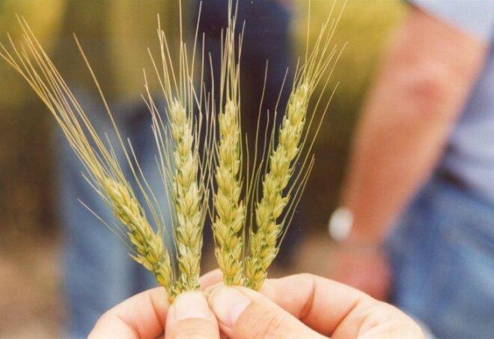
Субсидии сельскохозяйственным потребительским кооперативам на возмещение части затрат, понесенных в текущем году

Slide 2
Кто может получить субсидию?
СПоК, зарегистрированный на сельской территории Ленинградской области и объединяющий не менее 5 Л(П)Х и (или) 3 иных сельскохозяйственных товаропроизводителей.
Члены СПоК, кроме Л(П)Х, должны отвечать критериям микропредприятия

Slide 3
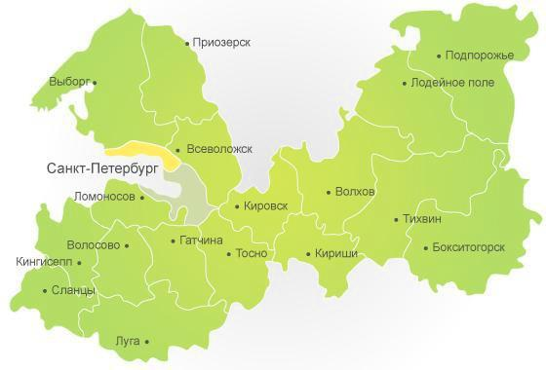
Сельские территории Ленинградской области
В муниципальных образованиях сельских поселений ЛО – все населенные пункты;
В муниципальных образованиях городских поселений ЛО – перечень сельских территорий Ленинградской области утвержден распоряжением комитета по агропромышленному и рыбохозяйственному комплексу Ленинградской области от 16.07.2019 № 113

Slide 4
Условия субсидирования
СПоК состоит и (или) обязуется состоять в ревизионном союзе сельскохозяйственных кооперативов в течение 5 лет со дня получения части средств гранта "Агростартап"
Неделимый фонд СПоК может быть сформирован в том числе за счет части средств гранта "Агростартап", предоставленных К(Ф)Х, являющемуся членом данного СПоК
СПоК обязуется ежегодно представлять в Комитет АПК ревизионное заключение о результатах своей деятельности

Slide 5
Затраты, возмещаемые за счет субсидии
Приобретение имущества в целях последующей передачи (реализации) приобретенного имущества в собственность членов СПоК
Приобретение сельскохозяйственной техники, оборудования для переработки сельхозпродукции (за исключением свиноводства) и мобильных торговых объектов для оказания услуг членам СПоК
Приобретение имущества с использованием части средств гранта «Агростартап», внесенных К(Ф)Х в неделимый фонд СПоК
Закупка сельскохозяйственной продукции у членов СПоК

Slide 6
Субсидия на возмещение части затрат, связанных с приобретением имущества в целях последующей передачи (реализации) приобретенного имущества в собственность членов СПоК
Размер субсидии
не выше 50% затрат, но не более 3 млн руб.
Стоимость передаваемого (реализуемого) имущества в собственность одного члена СПоК не может превышать 30 % общей стоимости данного имущества

Slide 7
В перечень имущества входят:
сельскохозяйственные животные (кроме свиней), в том числе птица
рыбопосадочный материал
специализированный инвентарь, материалы и оборудование, средства автоматизации, предназначенные для производства сельскохозяйственной продукции (кроме свиноводческой продукции)
специализированный инвентарь, материалы и оборудование, средства автоматизации, предназначенные для промышленного производства овощей в защищенном грунте, в том числе мини-теплицы площадью до 1 га
посадочный материал для закладки многолетних насаждений, включая виноградники
племенная продукция (материал), за исключением племенной продукции (материала) племенных свиней

Slide 8
Список необходимых документов
справка-расчет;
справка об отсутствии просроченной задолженности перед бюджетной системой РФ;
справка об отсутствии просроченной (более трех месяцев) задолженности по заработной плате (за исключением Л(П)Х);
копия договора купли-продажи;
копия акта приема-передачи;
копия универсального передаточного документа (либо копия счета-фактуры и товарной накладной);
копии платежных поручений (иных банковских документов), подтверждающих факт оплаты.

Slide 9
Субсидия на возмещение части затрат, связанных с приобретением сельскохозяйственной техники, оборудования для переработки сельхозпродукции (за исключением свиноводства) и мобильных торговых объектов для оказания услуг членам СПоК
Размер субсидии не превышает 50 % затрат, но не более 10 млн. руб.
Срок эксплуатации объектов приобретения не превышает 3 года со дня производства
Источником возмещения затрат не могут быть средства гранта «Агростартап»

Slide 10
Список необходимых документов
справка-расчет;
справка об отсутствии просроченной задолженности перед бюджетной системой РФ;
справка об отсутствии просроченной (более трех месяцев) задолженности по заработной плате (за исключением Л(П)Х);
копия договора купли-продажи;
копия акта приема-передачи;
копия универсального передаточного документа (либо копия счета-фактуры и товарной накладной);
копии платежных поручений (иных банковских документов), подтверждающих факт оплаты;
копия документа, подтверждающего дату изготовления сельскохозяйственной техники, оборудования для переработки сельскохозяйственной продукции (за исключением продукции свиноводства) и мобильных торговых объектов.

Slide 11
Субсидия на возмещение части затрат, связанных с приобретением имущества с использованием части средств гранта «Агростартап», внесенных К(Ф)Х в неделимый фонд СПоК
оборудование для производственных объектов СПоК, предназначенных для заготовки, хранения, подработки, переработки, сортировки, убоя, охлаждения, подготовки к реализации, погрузки, разгрузки сельскохозяйственной продукции, дикорастущих плодов, грибов и ягод, а также продуктов переработки указанной продукции, оснащения лабораторий производственного контроля качества и безопасности выпускаемой (производимой и перерабатываемой) продукции и проведения государственной ветеринарно-санитарной экспертизы (приобретение оборудования для лабораторного анализа качества сельскохозяйственной продукции)
оборудование, приобретаемое СПоК в соответствии с приказом Министерства сельского хозяйства Российской Федерации от 18.11.2014 № 452 "Об утверждении Классификатора в области аквакультуры (рыбоводства)" по номенклатуре, определенной разделом 4 "Объекты рыбоводной инфраструктуры и иные объекты, используемые для осуществления аквакультуры (рыбоводства), а также специальные устройства и или технологии", за исключением группы кодов 04.01, 04.02, 04.06."
приобретение СПоК сельскохозяйственной техники, специализированного транспорта, фургонов, прицепов, полуприцепов для транспортировки, обеспечения сохранности при перевозке и реализации сельскохозяйственной продукции и продуктов ее переработки, соответствующих кодам Общероссийского классификатора продукции по видам экономической деятельности (далее - ОКПД 2)
22.22.19, 27.52.14, 28.13.14, 28.22.17.190, 28.22.18.210, 28.22.18.220 - 28.22.18.224, 28.22.18.230 - 28.22.18.234, 28.22.18.240 - 28.22.18.246, 28.22.18.249, 28.22.18.250 - 28.22.18.254, 28.22.18.255, 28.22.18.260, 28.22.18.269, 28.22.18.320, 28.22.18.390, 28.25.13.115, 28.29.12.110, 28.30.2, 28.30.3, 28.30.5 - 28.30.8, 28.30.91, 28.30.92, 28.30.93, 28.92.25, 28.92.50.000, 28.93.16, 28.93.2, 29.10.41.110 - 29.10.41.112, 29.10.41.120 - 29.10.41.122, 29.10.42.110 - 29.10.42.112, 29.10.42.120 - 29.10.42.122, 29.10.44.000, 29.10.59.240, 29.10.59.280, 29.20.23.120, 29.20.23.130
Срок освоения средств не более 18 месяцев со дня их получения

Slide 12
Субсидия на возмещение части затрат, связанных с закупкой сельскохозяйственной продукции у членов СПоК
Размер субсидии
не превышает
10% затрат – если выручка от реализации продукции составляет от 100 тыс. рублей до 2500 тыс. рублей включительно
12% затрат - если выручка от реализации продукции составляет от 2501 тыс. рублей до 5000 тыс. рублей включительно
15% затрат - если выручка от реализации продукции составляет от 5001 тыс. рублей до 10000 тыс. рублей включительно

Slide 13
средства, уплаченные сельскохозяйственным потребительским кооперативом своим членам за произведенную ими сельскохозяйственную продукцию с целью ее дальнейшей реализации или переработки с последующей реализацией
Сельскохозяйственная продукция
продукция, содержащаяся в перечне сельскохозяйственной продукции, производство, первичную и последующую (промышленную) переработку которой осуществляют сельскохозяйственные товаропроизводители, а также научные организации, профессиональные образовательные организации, образовательные организации высшего образования в процессе своей научной, научно-технической и (или) образовательной деятельности, утвержденном распоряжением Правительства Российской Федерации от 25 января 2017 г. N 79-р
Затраты сельскохозяйственного потребительского кооператива

Slide 14
Возмещение части затрат
Объем продукции, закупленной у одного члена СПоК, не должен превышать 15% от объема продукции, закупленной данным СПоК у членов кооператива по итогам отчетного периода (квартала) текущего года, за который предоставляется возмещение затрат.
Возмещение части затрат СПоК на закупку сельскохозяйственной продукции у членов сельскохозяйственного потребительского кооператива за IV квартал отчетного года осуществляется в I квартале года, следующего за отчетным.
Возмещение части затрат СПоК на закупку сельскохозяйственной продукции у членов СПоК возможно за несколько кварталов текущего года, если эти затраты не возмещались ранее в текущем отчетном году.
Возмещение указанных затрат СПоК за счет иных направлений государственной поддержки не допускается.

Slide 15
Список необходимых документов
справка-расчет;
справка об отсутствии просроченной задолженности перед бюджетной системой РФ;
справка об отсутствии просроченной (более трех месяцев) задолженности по заработной плате (за исключением Л(П)Х);
реестр закупочных актов на закупку сельскохозяйственной продукции у членов СПоК за отчетный период по форме, утвержденной нормативным правовым актом комитета АПК;
реестр накладных и (или) универсальных передаточных документов на реализацию закупленной сельскохозяйственной продукции за текущий год по форме, утвержденной нормативным правовым актом комитета АПК.

Slide 16
Спасибо за внимание!
Сайт: http//agroconsult.lenreg.ru/
Email: lenagroconsult@yandex.ru
Телефон: +7 (812) 456-11-62
Группа ВКонтакте: https://vk.com/agentstvoapklo

